Slide 1
第五章 弯 曲 应 力
§5-4 对称弯曲切应力
§5-5 梁的强度条件
§5-6 梁的合理强度设计

Slide 2









§5-4 对称弯曲切应力
一、矩形截面梁的弯曲切应力（对称弯曲）
☞ 梁在非纯弯段，横截面上一般同时存在剪力和弯矩，
此时，横截面上同时存在弯曲正应力和弯曲切应力
 横截面两侧边缘的各点：τ//侧边；
 横截面y轴上各点： τ//y轴//侧边
假设τ (y)的分布形式
横截面上各点：τ//侧边，
τ沿截面宽度方向均匀分布

Slide 3

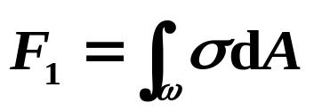
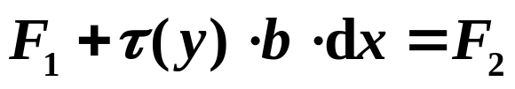
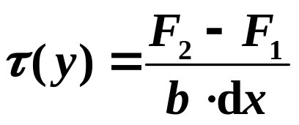
☞ 利用分离体平衡来求横截面上的切应力
M
M+dM
τ(y)
C
F_{S}
F_{S}
F₁
F₂
σdA
z
b
dx
dx
y
x方向平衡：

Slide 4

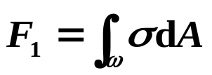
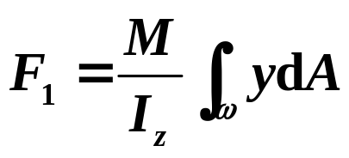
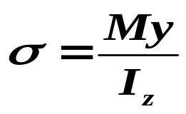
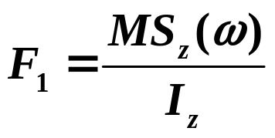
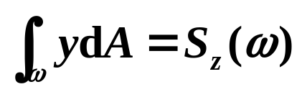
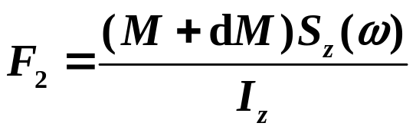

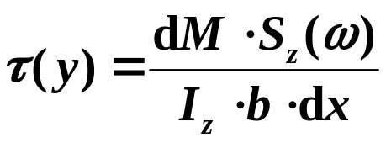
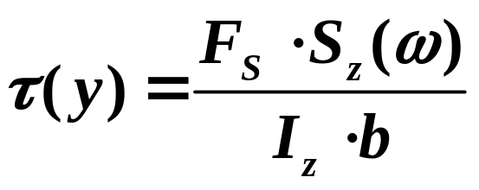

公式推导过程：
z
S_{z}(ω)－面积 ω 对中性轴 z 的静矩
y

Slide 5
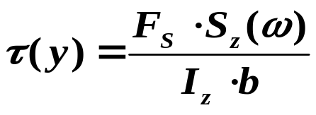




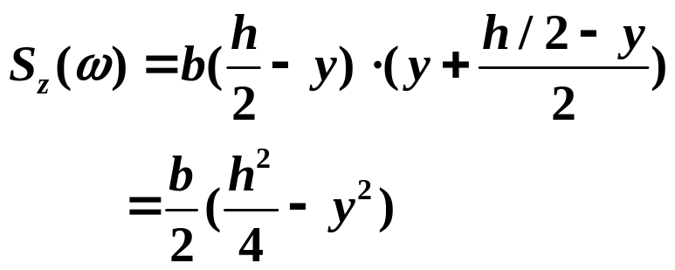



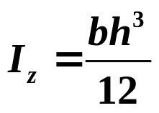
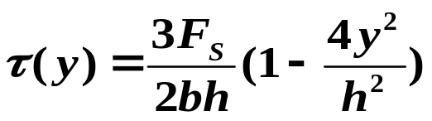
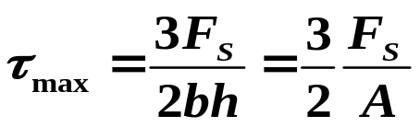
☞ 弯曲切应力沿横截面的分布规律：
O
τ
面积 ω 对中性轴 z 的静矩：
τ_{max}
y
矩形截面梁弯曲切应力沿截面高度呈抛物线分布
最大切应力发生在中性轴
前提条件：窄高梁->τ沿截面宽度方向均匀分布。h/b越大，解越精确。(h/b>2时，足够精确)

Slide 6

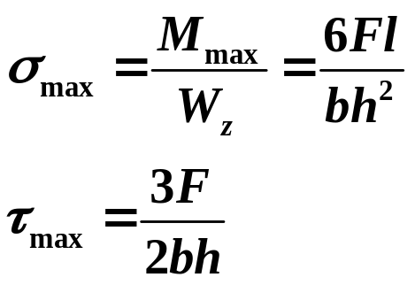
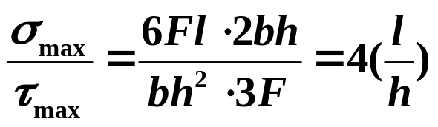
➢ 弯曲正应力与弯曲切应力的比较：
F
B
A
h
l
b
 细长非薄壁截面梁（实心梁、厚壁截面梁）：
σ_{max}/τ_{max}在数量级上正比于梁的跨高比( l /h )
当 l >> h 时，σ_{max} >> τ_{max}
 薄壁截面梁、短粗梁：
此时，弯曲切应力较大，或者与弯曲正应力大小相当

Slide 7
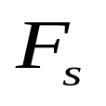
二、工字形薄壁截面梁的弯曲切应力
1. 问题分析
(1) 腹板、翼缘为狭长矩形，侧边附近弯曲切应力平行于侧边
（依据：切应力互等定理）
腹板
假定腹板、翼缘内各点弯曲切应力:
翼缘
方向:平行于侧边
大小：沿截面厚度均匀分布
(2) 计算弯曲切应力的方法:
依据切应力互等定理，将横向截面上的切应力计算转化为纵向截面上的切应力计算

Slide 8
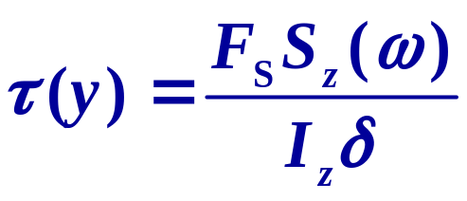





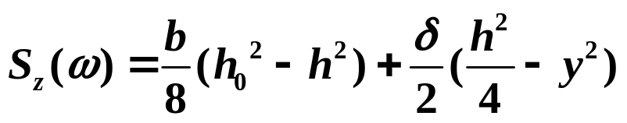


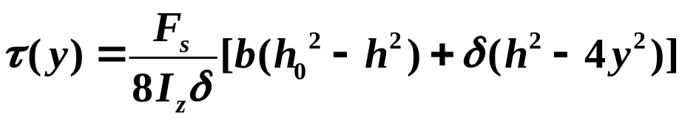


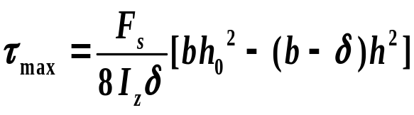



2. 腹板
注意：翼缘参与静矩计算
腹板切应力：
3. 翼缘
翼缘上切应力较腹板切应力小，一般不予考虑

Slide 9
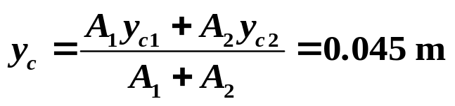
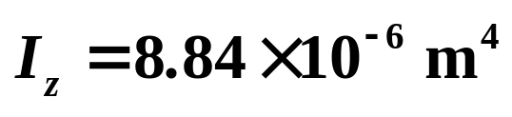
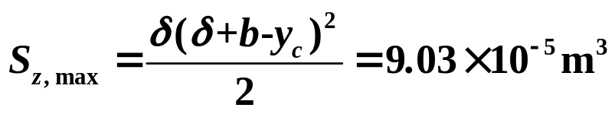
例: 如图所示变截面悬臂梁，求截面B-B上的最大弯曲切应力
F=15 kN
L=0.4 m
b=120
A
B
O
z'
δ=20
(1)
C
y_{c}
z
b=120
(2)
B
δ=20
y
δ=20
z
C
解：最大弯曲切应力发生在中性轴上
δ+b-y_{c}
确定中性轴也即形心的位置(同前):
y

Slide 10
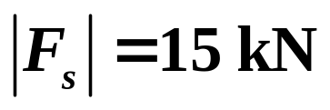
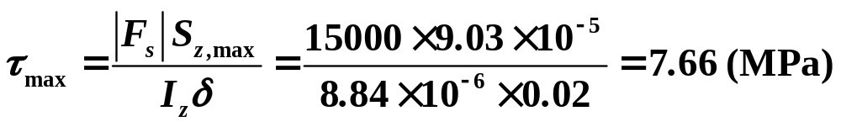
F=15 kN
L=0.4 m
b=120
A
B
O
z'
δ=20
(1)
C
y_{c}
z
b=120
(2)
B
δ=20
y
B-B截面剪力：
最大弯曲切应力：

Slide 11
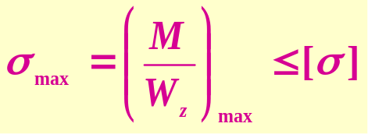
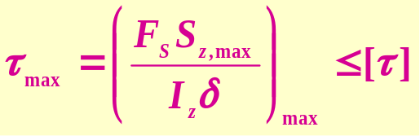
§5-5 梁的强度条件
☞ 弯曲正应力:
最大值出现在离中性轴最远处，此处切应力影响可忽略，
可用单向受力强度条件：
σ_{max}：最大弯曲正应力
[σ] ：材料单向应力许用应力
☞ 弯曲切应力
最大值出现在中性轴上，此处正应力为零，
可用纯剪切强度条件：
τ_{max} ： 最大弯曲切应力
[τ] ： 材料纯剪切许用应力

Slide 12

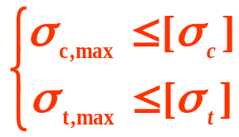


梁强度条件的选用
☞ 细长非薄壁梁：
截面上最大正应力远大于最大切应力
因此只需弯曲正应力强度条件
☞ 短粗梁、薄壁梁、或者弯矩 M 小 而剪力F_{S}大的梁（段）：
弯曲正应力和切应力强度条件均需考虑
梁强度问题的分析步骤：
1、内力分析——确定危险截面
2、应力分析——确定危险点
3、根据强度条件进行强度校核

Slide 13











例: 如图所示由木板胶结而成的悬臂梁，长l =500mm，矩形截面高h=80mm，宽b=50mm，木板的许用应力[σ_{木}]=10MPa, [τ_{木}]=1MPa ，胶缝的许用切应力[τ_{胶}]=1/3 MPa，右端作用一集中力F ：
(a) 若此梁由两块尺寸相同的木板胶结而成，试求许用载荷[F ]；
(b) 若此梁由三块木板胶结而成，中间一块高为50mm，上下两块高均为15mm，许用载荷又为多少？
思考: 图示悬臂梁有哪些可能的破坏形式？分别是什么原因造成的？胶缝的破坏可能由什么应力引起？

Slide 14
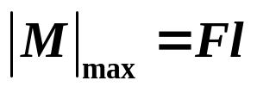
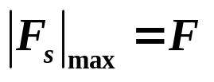
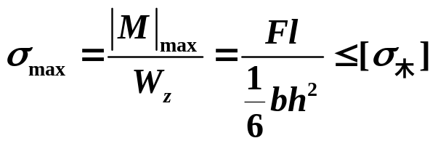
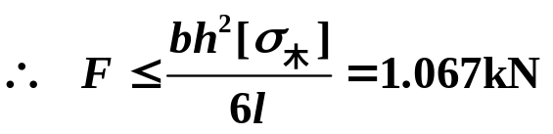
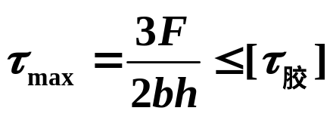
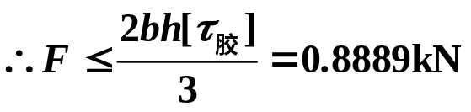
解： （a）两块木板胶接，胶缝在中性轴上
梁内最大弯矩
最大剪力
弯曲正应力强度条件：
中性层切应力最大，又同时处在两板胶结处，因此最容易发生剪切破坏
弯曲切应力强度条件：
综上：许用载荷[F]=0.8889 kN

Slide 15
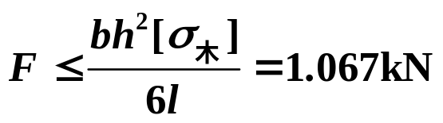

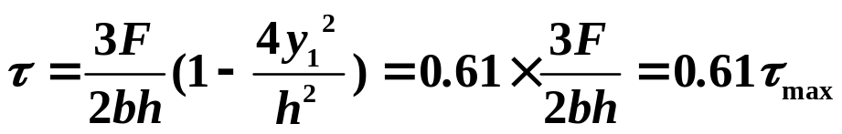
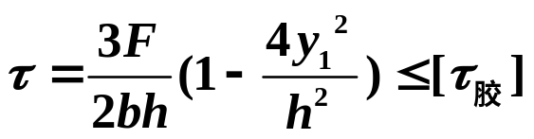
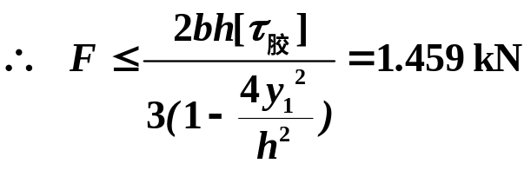
（b）三块木板胶接，胶缝不在中性轴上
由弯曲正应力得到的许用载荷同前：
胶缝不在中性轴上，距离中性层 y₁=25mm，此处切应力为：
[τ_{胶}]=[τ_{木}]/3，因此胶缝仍然容易发生剪切破坏，此处切应力满足许用条件：
综上：许用载荷[F] =Min[1.459, 1.067]=1.067 kN

Slide 16


















例: 如图所示一端外伸梁，截面为 T 字形，
已知：许用拉应力
许用压应力
试校核梁的强度。
讨论：危险截面是否仅仅是弯矩最大的截面？
回答: 当拉压强度不一,且梁截面非对称时，承受正、负弯矩时的强度不同，因此危险截面不仅仅包括弯矩最大的截面

Slide 17







解：画弯矩图
弯矩图
可能危险截面分析：
C 截面：弯矩绝对值最大。a点拉应力，b点压应力可能达危险值。
B 截面：正弯矩最大，b点拉应力可能达危险值。

Slide 18
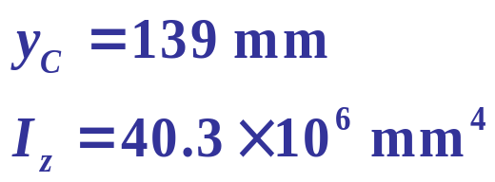
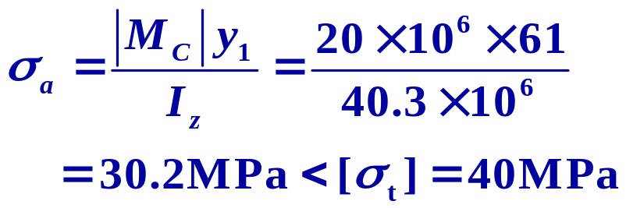
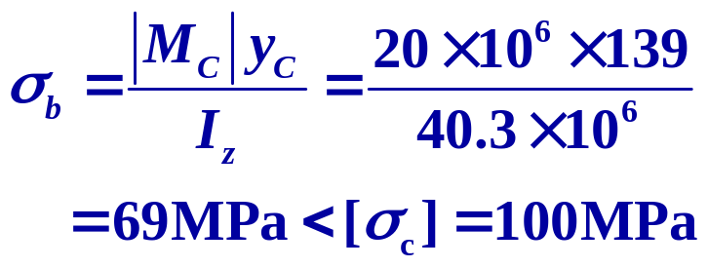
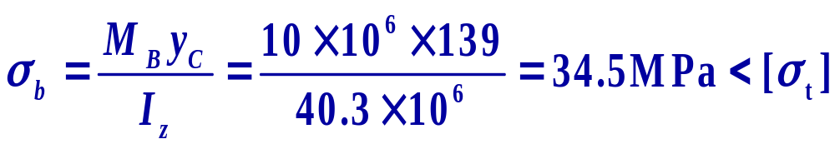
截面形心：
C截面（负弯矩）：
B截面（正弯矩） ：
强度足够

Slide 19
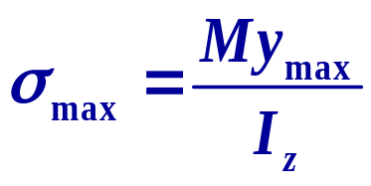
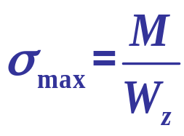
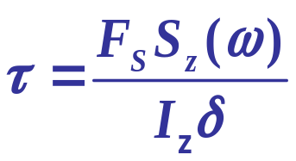
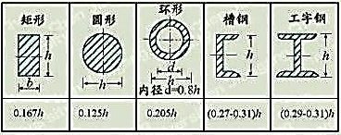
§5-6 梁的合理强度设计
1、梁的合理截面形状
增加抗弯截面系数
思考：三个面积相等的梁截面, 哪个截面使得梁的强度最大？
I₁
I₂
I₃
增大W_{z}，可减小σ_{max}
y_{max}不变，增大I_{z}，可减小σ_{max}
结论：让材料远离中性轴，如薄壁截面
注意：变为薄壁截面时，需要考虑切应力影响
常见截面的W/A值

Slide 20
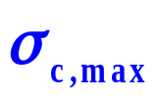








考虑材料拉伸强度和压缩强度的不同
塑性材料
一般拉伸强度与压缩强度相等，可采用对中性轴对称的截面，如工字型、箱型
脆性材料
采用中性轴靠近受拉一侧的截面，如T字型、槽型
截面等强设计
脆性材料梁截面
注意：T字形截面梁的受力不能反了！

Slide 21










2、变截面梁与等强度梁
－弯曲等强条件
－剪切等强条件
等强度梁－各截面具有同样强度的梁
Notes:
一般情况下，梁内不同截面的弯矩不同，因此，在按最大弯矩所设计的等截面梁中，除最大弯矩所在截面外，其余截面的材料强度均未得到充分利用。

Slide 22




等强度梁工程实例
汽车和火车的钢板弹簧是等强弹性梁

Slide 23










3、梁的合理受力
 合理安排约束

Slide 24








 合理安排加载方式—尽量分散载荷

Slide 25
作业
5-7
5-15
5-19

Slide 26




➢ 截面翘曲与非纯弯推广
平面假设
弯曲正应力
矛盾
O
τ
τ_{max}
截面翘曲
弯曲切应力
中性轴处，剪应变最大
上下边缘，剪应变最小
有剪力存在的区域，有翘曲存在
无分布载荷
分布载荷
沿轴向剪力不变，翘曲程度相同
沿轴向剪力变化，翘曲程度不同
则
剪力不影响纵向应变
正应力公式不适用
正应力公式适用
但当L > 5h 时，纯弯正应力公式仍然相当精确

